Slide 1
Reisburo - Roulot
Verbindend Leertraject

Slide 2
Wie zijn we?
Reisburo – Roulot, afdeling van vzw Sporen
Klein team met 4 ervaren enthousiaste collega’s (2,8 VE)
50 á 60 begeleidingen per schooljaar

Slide 3
Doelgroep
  Jongeren tussen 12 en 18 jaar bij wie het school lopen moeilijker verloopt of gestopt is.
  Voortgezette vrijwillige hulpverlening kan tot 25 jaar
    Jongeren die voor 18j reeds jeugdhulpdossier hadden.
  Regio Vlaams - Brabant Oost (school lopen of domicilie)
Aanmeldingen
  Meestal via CLB
  Kan ook via andere hulpverleners of ouders
  Contact via leidinggevende Jan Benaerts
    Telefoon: 0497/57.18.65
    E-mail: jan.benaerts@sporen.be
Belangrijk: Dit is geen schoolvervangend weekvullend aanbod.
  Afhankelijk van jongere en situatie 1 of meerdere contacten per week.

Slide 4
Wat doen we:
  Samen met de jongeren werken aan een nieuw traject ifv een blijvende dagbezigheid.
Einddoel:
  Bij leerplichtige jongeren samenwerken ifv schools traject
  Oriënteren naar werkomgeving en/of opleidingen.
Vanuit vertrouwensrelatie en methodieken
  Belangrijke drempels en thema’s bij jongere en gezin oppikken en in gesprek brengen.
  Overleg met verwijzers: Voornamelijk CLB, maar ook OCJ, SDJ.
  Indien meer nodig is, partners inschakelen
    Vb: 1 Gezin 1 Plan, Yuneco, OverKop, JAC, CAW

Slide 5
Hoe doen we dat met de jongeren?
Individuele activiteiten:
  In gesprek via activiteit, vanuit interesses van de jongere.
  Vanuit respect en oprechte interesse
Groepsactiviteiten: ateliers en andere activiteiten
  Combinatie van wekelijks terugkerende en sporadische ateliers
    vb wandelen met ezels, kookatelier, houtatelier, sport, keramiek, …
  Externe groepsactiviteiten vb: kanovaren The Shelter, Stelplaats, Maakleerplek
  De vaste dinsdagen op de boerderij zijn gestopt.
Werkplekbezoeken en werkplekleren
  Partners zoals De Kluis (St Joris Weert), Kringwinkel Hageland, enz
  Werkplek in bedrijf zoeken ifv de interesses en kwaliteiten van jongere.

Slide 6
Sterkte Reisburo-Roulot
16 – 18 jarigen:
  Aanklampend werken.
  Vaste samenwerkingpartners:
    TaKo
    GTB
    Boest your future
    Arktos
  Owv leeftijd +16j mogelijkheid om doorverwijskanalen in te schakelen:
    Werkplekleren
Notes:
Ander woord voor doorverwijskanalen zoeken.

Slide 7
Nieuwe Evolutie
Aanzienlijk meer aanmeldingen voor 12 tot 15-jarigen met vaker psycho-sociale problemen
  Bij aanmelding reeds geruime tijd afwezig.
  Moeilijk weer in schools traject te krijgen.
  Minder ervaring in ons team
  Omwille van leeftijd van de jongere:
    Beperkt aantal doorverwijskanalen:
      Zorgboerderijen
      Werkplekken met pedagogisch geschoold personeel Vb: kinderdagverblijf

Slide 8
Experimenteel projectje in school PISO Tienen
Inzetten op preventie tegen schooluitval bij doelgroep 12-15j
Beide expertises samen: Onderwijs & Welzijn
  Samen met school zoeken hoe we jongeren die dreigen uit te vallen preventief kunnen opvissen.
    Vóór mogelijkheden gewettigde afwezigheden zoals agendabriefjes uitgeput zijn.
  Inzetten op drie niveau’s: beleid, leerkrachten én jongeren
  Gerichte activiteiten en workshops rond verschillende thema’s
    Zelfvertrouwen, zelfbeeld
    Talenten, interesses, toekomstplannen, onderwijskiezer
    Motiverende gespreksvoering, Reguleren & ontspannen lichaam&sport&doorzetting
  Verkennening samenwerking met Alba en Arktos
  Belangrijk: Tijdelijke stop voor dit schooljaar van aanmeldingen 12j – 15j

Slide 9
Waar vind je ons?
Sterk verankerd in Leuven
  Triangel
    Adres: Tiensesteenweg 134, 3001 Heverlee
Nieuwe uitvalsbasis in Glabbeek – Zuurbemde
  Herberg Stanske
    Adres: Zuurbemde 56 (Glabbeek)

Slide 10

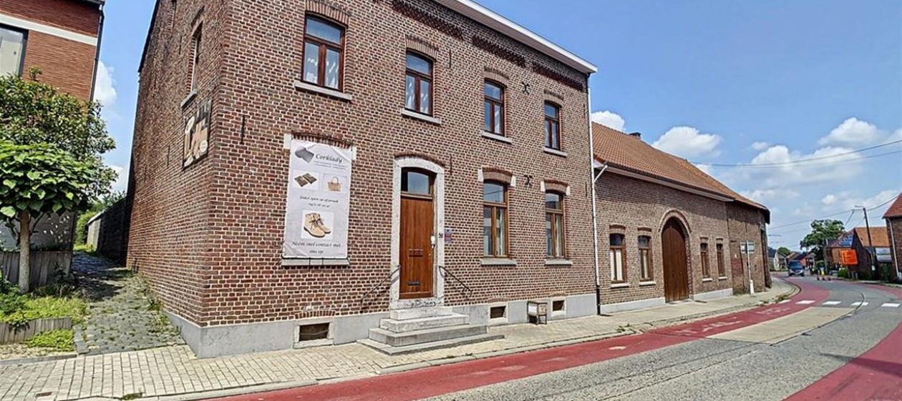




Zuurbemde: Herberg Stanske

Slide 11
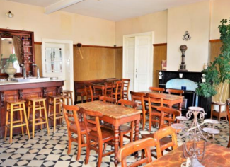
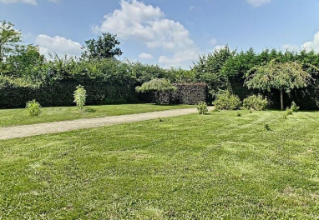
Herberg Stanske &
Reisburo - Roulot
Reconversieplan Jongerenwelzijn
  Vroeg en Nabij
Herberg Stanske wordt een buurtzorghuis.
Reisburo krijgt er een vaste uitvalsbasis.
  Ateliers en intakegesprekken worden hier georganiseerd.

Slide 12
Dank u voor je aandacht!
Aarzel niet om ons te contacteren.

